Slide 1
Мастер-класс
«Применение структуры ТОКИН МЭТ на уроках татарского языка
Цель:
«Внедрение новых методик в процесс преподавания татарского языка на основе «Преобразования обучения в ХХI веке: развитие культуры мышления».

Slide 2
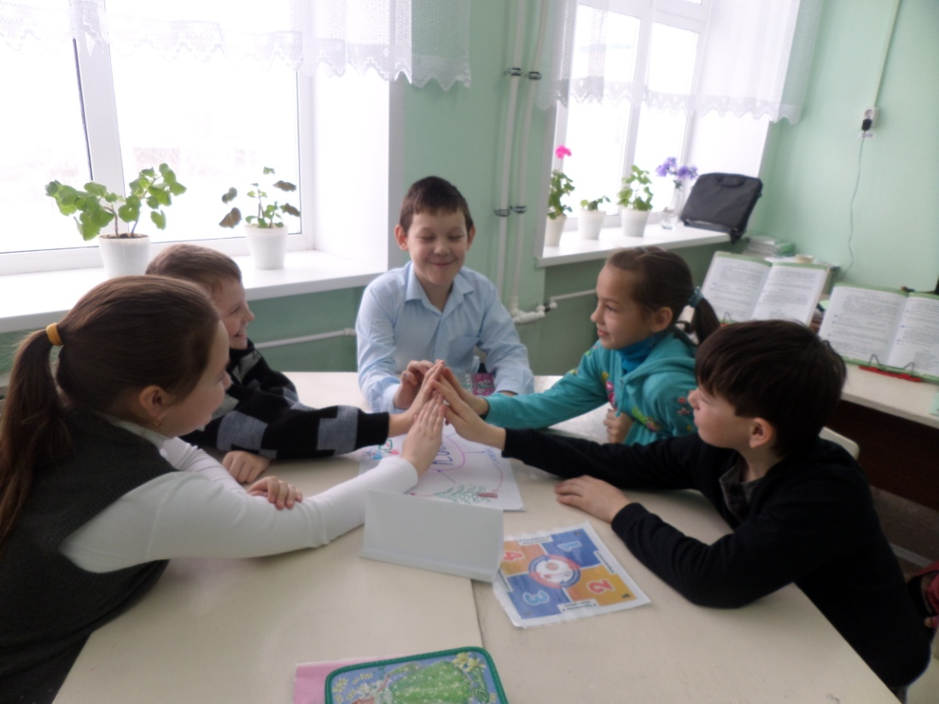

Slide 3
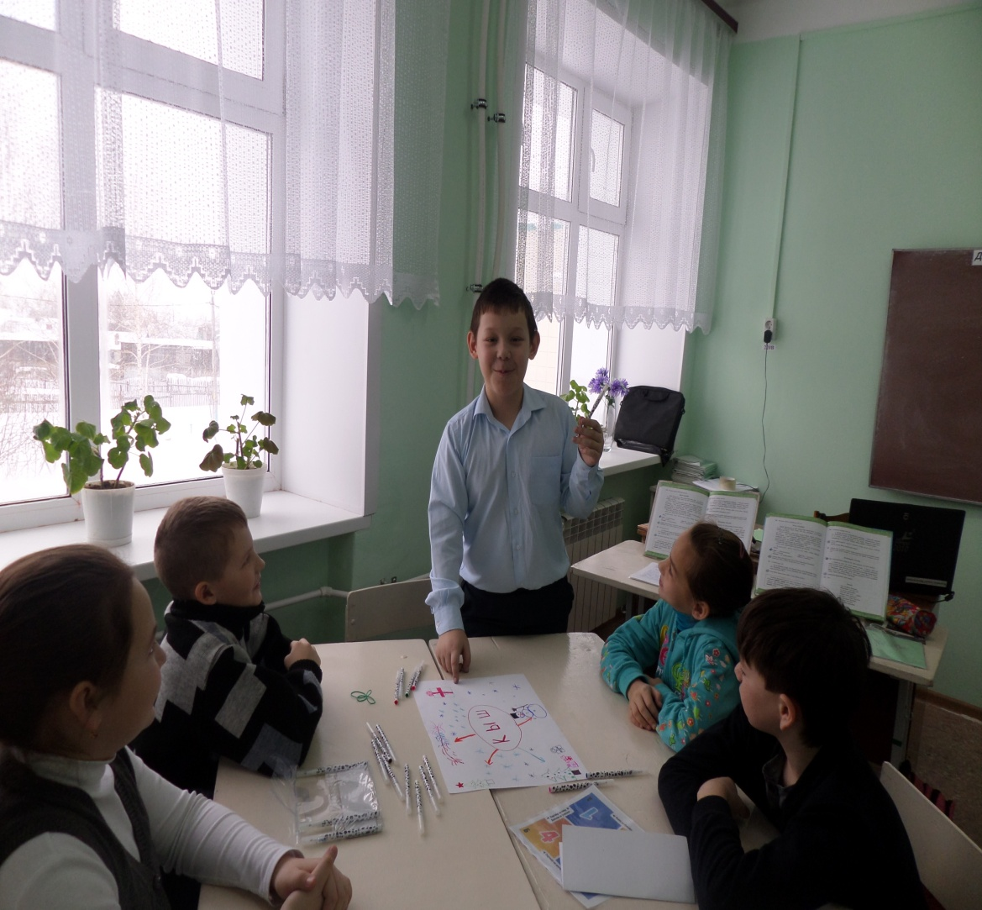

Slide 4
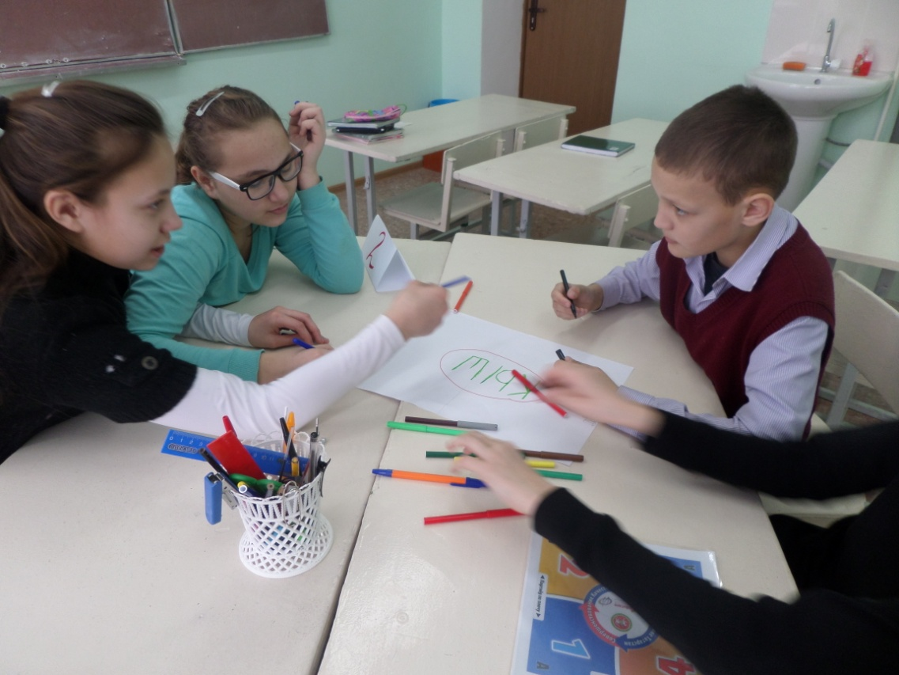

Slide 5
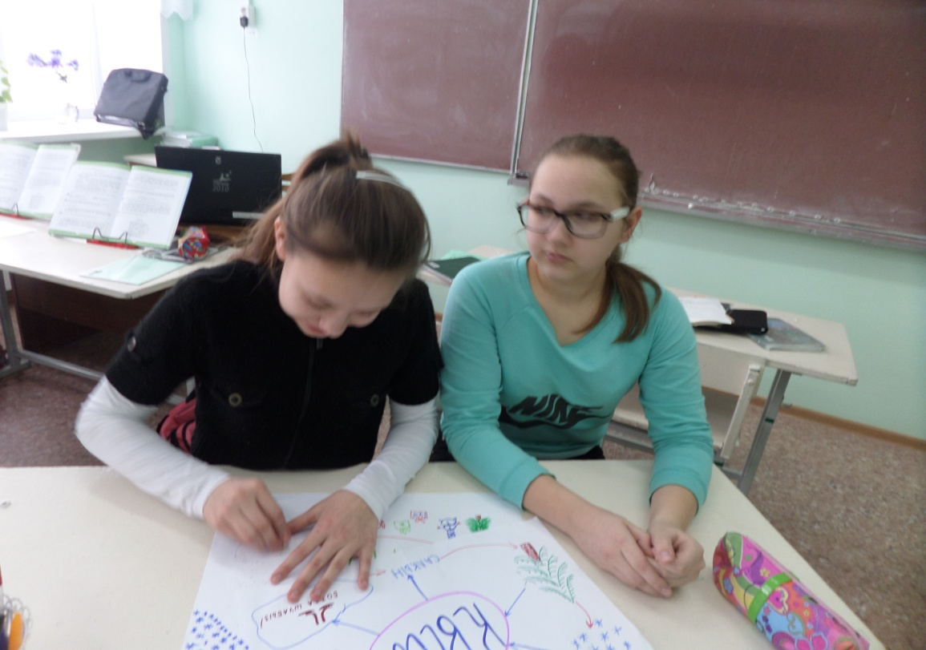
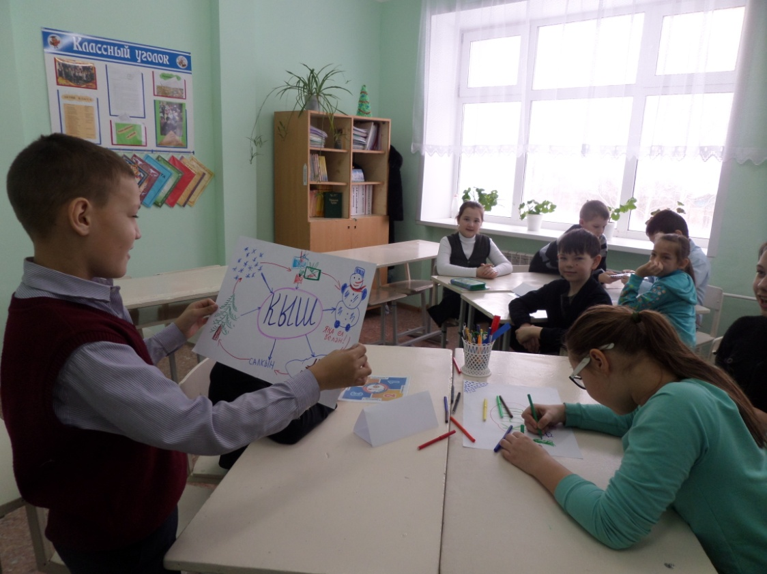

Slide 6
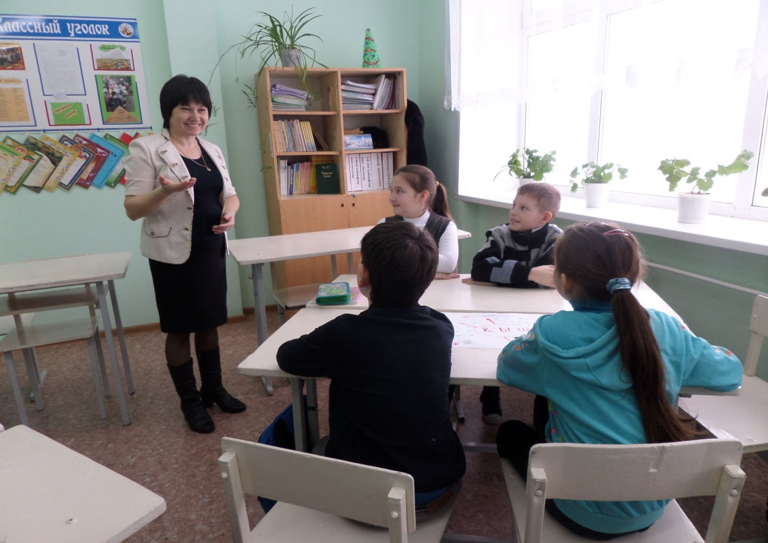
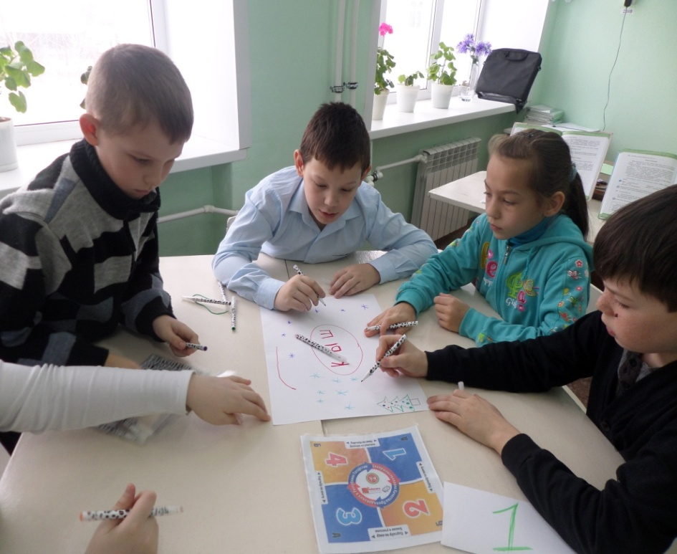

Slide 7
Без булдырабыз!

